Slide 1

人机共演 讲演空间
从场景定义、行为实验到按需生成的空间设计
自强科技楼三楼通高空间
研究与设计方案｜2026 年 10 月 31日

Slide 2

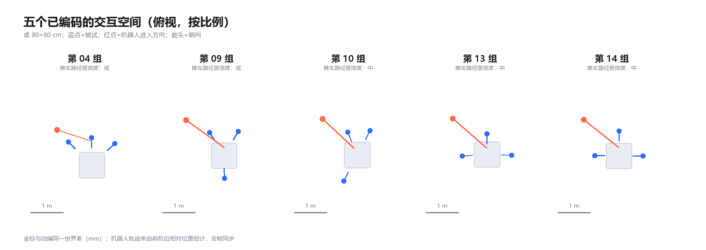
原始数据处理
数据来源：动作捕捉、行为编码、眼动、空间位置四类记录
动捕
3 人 × 23 关节 × 120 Hz
第 04 组 4 个 Take（录制片段）；上身关节有效帧 97–100%，脚部被桌面遮挡，因此行为分析只取上半身。
语义
事件级三维编码
21 组交互逐条拆成事件，标注成员化等级 M0–M3、主题 T1–T4 与阶段 P0–P3，形成可检索的行为语料。
眼动
逐个注视点归属 6 类兴趣区
动捕总时长
语义事件
按「记录 × 被试 × 阶段」组织；兴趣区细分到机器人头、躯干、手、脚与两名同伴，用于观察注意分配。
1120.4 s
142 条
4 个 Take · 120 Hz
21 组交互 · M0–M3
空间
毫米级俯视还原
眼动注视点
空间坐标
含 80×80 cm 桌面、三人站位与机器人进入路径，按高 / 中 / 低标注置信度，作为布局实验的输入。
63,605
5 组
89 条记录 · 6 类 AOI
含站位与进入路径
口径说明 机器人本体未安装动捕标记，其位置与进入路径由前机位画面反算。
使用边界 脚部被桌面长时间遮挡，下半身数据不可用，因此全部行为参数只取自上半身。
Notes:
四层数据的分工：
1) 动捕：ChingMU 导出的 .cma，9 副骨架中仅 010/011/012 三人有数据；文件为 TSV，6834 列 = 9 骨架 × 23 关节 × 23 通道。坐标系 Z 轴向上，与俯视图 (x, y) 一致（第 04 组实测误差 < 15 cm）。脚部被桌面遮挡 0–100%，故只使用上身。
2) 语义编码：142 条事件，M0 外部对象 → M1 工具性接入 → M2 关系性纳入 → M3 协同成员化。
3) 眼动：6 类 AOI，机器人区域注视占绝对多数。
4) 空间：5 组俯视位置，是后续布局实验的输入。
诚实说明：机器人本身未做动捕，只有前机位相对位置估计，路径置信度中 / 低。

Slide 3
行为算法建立
五步算出机器人的行为参数：解析 → 特征 → 基元 → 效用 → 参数
1
解析
读取 9 副骨架、6834 列，只保留位置与朝向；0,0,0 判为缺失，按需降采样到 30 Hz。
参数 | 取值 | 依据
站位距离 | 1.06 m | 人际距离中位 ×1.2
个人空间 | 0.63 m | 人际距离 p10
接近速度 | 0.26 m/s | 步速中位 p50
最大转向速率 | 108 °/s | 转向速率 p50
问候延迟 | 2.28 s | 首次注视时长中位
挥手动作 | 0.48 s / 0.41 m | 手势段时长 / 幅度
2
特征
构建 21 维特征：位置、速度、朝向、俯仰、倾身、手部高度、人际距离、群体半径等。
3
基元
切分为 WALK、TURN、STAND_UP、SIT_DOWN、GESTURE、LEAN_IN 六类行为、共 284 段，并统计时长分位数。
4
效用
对 142 条事件做逻辑回归，估计成员化 ≥ M2 的概率；模型 AUC 0.93、准确率 0.87。
5
参数
40 余个参数写入 behavior_profile.json，引擎端零硬编码，调参不必改代码。
关键取舍 被试几乎不步行（步速中位 0.26 m/s），动捕主要约束“停下之后怎么站、站多近、看多久”；行走段参数以俯视路径与文献值兜底，先在 2D 复现中验证。
Notes:
第 2 步的 21 维特征：位置、速度、加速度、朝向、头身夹角、俯仰、倾身、手部高度与速度、三人两两距离、群体质心与半径、朝向集中度、到桌距离、面向桌的余弦。
第 3 步阈值写在 segment.py 顶部，可一键重跑。
第 4 步用 numpy 实现 IRLS（环境无 sklearn）：142 条事件、7 个特征、L2 = 2，AUC 0.932、准确率 0.866。
组级（21 组）回归不可识别（AUC 0.26），只做描述统计，不用于效用估计。
效用值 = 0.5 + 权重/2，仅用于给四类行为排序。

Slide 4
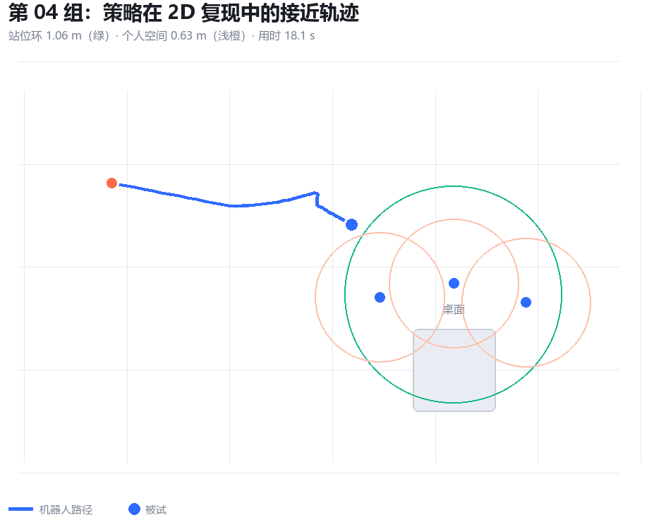
代理平台部署
接入 MassAI：三个处理模块 + 一个参数文件，进行布局实验
数据层
behavior_profile.json · 5 个 layout.json（场景布局）
指标 | SAGE | 直线基线
个人空间侵入（帧） | 0 | 1,387
最近人际距离 | 0.85 m | 0.65 m
到位误差 | 0.13 m | 0.01 m
朝向误差 | 19.8° | —
到位用时 | 19.0 s | 4.6 s
引擎层
MemberCollect → SocialAgent（感知 / 决策 / 运动）→ Telemetry
表现层
MetaHuman 动作：挥手 0.48 s、幅度 0.41 m，朝向误差 < 25°
实验变量
站位 0.6–1.6 m × 接近速度 × 问候延迟
观测指标
侵入率 · 参与度 · 成员化等级；CSV 每 0.25 s 一行
站位扫描结论
默认站位取 1.06 m，作为布局实验的基准值。
实验层
Saved/SocialExperiments/<scenario>.csv → 指标对比
接入三步
① 把 JSON 放进 Config/BehaviorProfile，控制台执行 Social.ReloadProfile。
② 场景中放置一个 SocialScenarioActor，指定 layout 路径。
③ PIE 运行，CSV 自动落盘；只改 standoff、速度或延迟，即可做 A/B 对照。
Notes:
MassAI 侧落地方式：
· 三个 UMassProcessor：MemberCollect（把被试写入注册表）、SocialAgent（感知 + 阶段机 + 运动）、Telemetry（每 0.25 s 一行 CSV）。
· 策略数学集中在 SocialPolicyCore.h，纯 C++、不依赖 UObject，与 Python 的 validate_policy.py 同一套公式，便于离线调参再上引擎。
· 参数全部来自 behavior_profile.json，改 JSON 不必重编译。
· 实验时只改 layout 或 overrides（standoff / 速度 / 延迟），CSV 指标即布局比较依据。
注意：C++ 按 UE 5.4 / 5.5 的 Mass API 编写，本机无引擎，未编译验证。

Slide 5
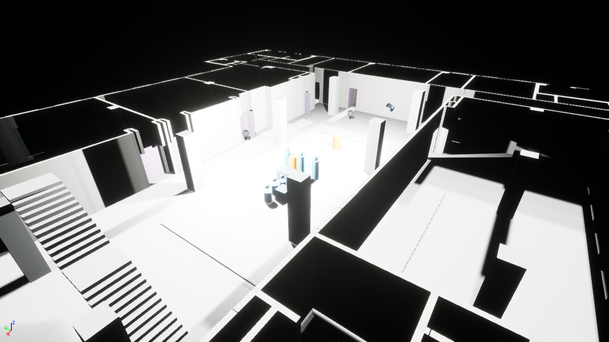
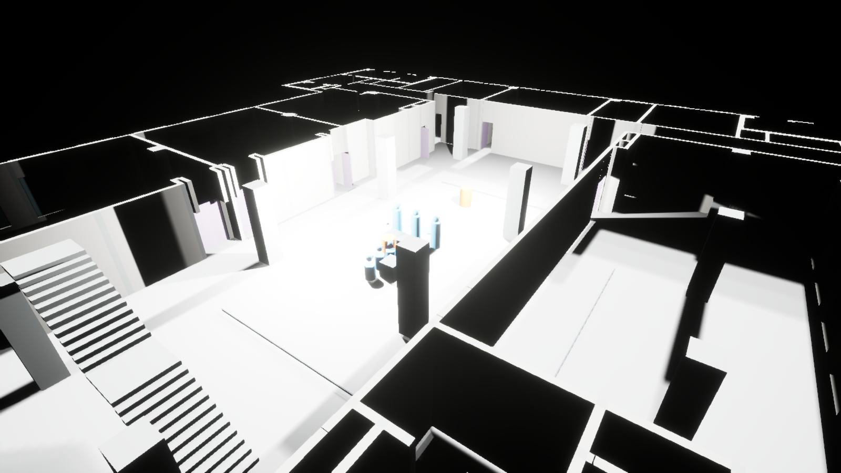
初步效果
中庭场景
P1 起始
P2 到达 / P3 交互保持
场景
对象
记录
AtriumLab · 3F 中庭 · 楼梯、墙体与楼板保留
1 台机器人 · 3 名参与者 · 桌面 · 目标点
路径、到达时间、人机距离、状态切换

Slide 6
数据输出
01
原始记录
02
单帧 CSV
03
布局对比
第 04 组数据作为参数标定与行为复现的来源
UE 仿真按 0.25 s 记录一行，保持时间轴一致
同人数、同起终点、同 Agent 参数下比较布局 A / B
动捕
动作捕捉
1120.4 s · 4 个 Take · 120 Hz
一行记录示例
指标结果
语义
行为事件
t · agent_id · x / y / z · yaw
state · target_id · dHR · path_progress
人
目标可见率 · 观看偏角 · 进退场耗时 · 高密度暴露
142 条 · M0–M3 · P0–P3
眼动
注视点
人机
交互可达率 · 间距保持率 · 绕行增量 · 冲突频次
状态字段：P0 初始化 · P1 接近 · P2 到达 · P3 保持
63,605 · 89 条记录 · 6 类 AOI
机器人
任务完成率 · 完成耗时 · 路径效率 · 受阻停滞
空间
空间坐标
5 组 · 站位与进入路径
同步记录
统计口径
均值 + P90 + 归一化分数
视线 / 距离 / 轨迹 / 任务日志
交付文件
Saved/SocialExperiments/<scenario>.csv
布局对比表 · 指标热力图 · 雷达图
用于下一步筛选最佳空间原型

Slide 7
评价指标：人、人机与机器人
同一人机共存场景：观众端结果、机器人端执行与双方关系
目标无遮挡
路径效率
观看偏角
01
人
个体结果｜观众 × 目标
人
目标无遮挡率、观看偏角
观看距离达标率
执行耗时
视距达标
02
人机
双方关系｜人机配对
机器人
交互构型达成率、就绪重合率
危险接近事件率
指令完成
构型达成
03
机器人
执行表现｜机器人指令
人机
指令完成率、指令执行耗时
危险接近
就绪重合
路径执行效率
布局 A
布局 B
轮廓仅为示意；各轴统一正向化，按维度比较。
共同控制
同场景采集；比较布局时，固定人数、任务、角色、模型与行为策略
配对种子、多次重复；策略另设分组，碰撞与不可达先校核
Notes:
共同实验原则：所有指标均来自人机同时共存的同一场景，不移除人群或机器人来定义指标类别。人类指标以观众观看结果为构念，机器人指标以指令执行表现为构念，人机指标以双方的空间关系、时间匹配与风险为构念。分类不宣称三个构念统计独立，也不将机器人造成的观众遮挡排除出人的观看结果。避免用同一个通行时间或绕行结果在不同类别重复计分。比较布局时固定活动需求、人数、机器人数量与角色、模块库存、任务及请求清单、行为模型、状态机、控制/规划策略、发令规则、采样频率及判定阈值。布局及其座位、通道、任务点位置是处理变量；初始人群位置按同一座位分配或起终点生成规则映射到各布局。机器人策略与布局同时研究时采用布局×策略的分组/因子设计，按角色和活动阶段分层。使用预先列出的多组配对随机种子；人、机器人、环境采用独立随机流，避免因调用顺序变化破坏配对。以一次仿真运行为统计重复单位，不把大量帧视为独立样本；汇总各次运行分布与配对差值。阈值在正式比较前统一设定并做敏感性分析。碰撞、静态不可达等硬约束单独校核，不能用其他维度高分抵消。
九项指标以不同统计对象定义，允许相互关联。人以观众×观看目标/时段为采样单位；机器人以机器人×预设动作指令为采样单位；人机以预先指定的人机配对×交互窗口为单位，危险事件按固定观察窗统计。三类由同一场景的同步日志获得。
雷达图仅表达指标构成和展示形式，数值不是仿真结果。实际比较前固定归一化锚点，各候选共用同一标尺。偏角、耗时、危险接近为成本指标，展示时反向转换；不给出未经依据的加权总分，也不用雷达面积排序。硬约束未通过的方案先标记；不适用指标记N/A。观看阈值与交互阈值为任务参数，正式实验前校准。
材料依据：第2组_人机共演空间_20261021_v2.pptx（研究背景、机器人角色与仿真方向）；dbef27aa0babf3c645caa846ee929f27.jpg（需求生成布局、评价筛选与数据回流架构）。样式沿用20261030_v1.pptx。各公式为待验证的实验设计建议，图形与雷达数据均为示意。

Slide 8
评价指标：人
人的评价：观众获得怎样的观看条件？
统计对象：观众 × 讲演目标
01
目标无遮挡率
% · 越高越好
统计眼点至内容目标的无遮挡射线比例
统一讲演目标
V = N无遮挡射线 / N全部目标射线 × 100%
dᵢ
02
观看偏角
° · 越低越好
躯干前向与目标方向的水平夹角，报告 P90
无遮挡射线
θᵢ = angle(躯干前向, 目标方向)；汇总 P90
θᵢ
共存机器人
03
观看距离达标率
% · 越高越好
观众视距落在统一任务距离区间内的采样占比
d最小 ≤ dᵢ ≤ d最大
D = N距离达标采样 / N全部观看采样 × 100%
视线射线、躯干朝向与目标距离分别采样
控制条件
共存场景；统一眼高、目标尺寸与朝向规则
机器人及人群均保留在共同仿真场景中
固定观看时段、机器人策略与判定阈值
本类评价观众端的观看结果；遮挡、偏角与视距分别统计
Notes:
共同实验原则：所有指标均来自人机同时共存的同一场景，不移除人群或机器人来定义指标类别。人类指标以观众观看结果为构念，机器人指标以指令执行表现为构念，人机指标以双方的空间关系、时间匹配与风险为构念。分类不宣称三个构念统计独立，也不将机器人造成的观众遮挡排除出人的观看结果。避免用同一个通行时间或绕行结果在不同类别重复计分。比较布局时固定活动需求、人数、机器人数量与角色、模块库存、任务及请求清单、行为模型、状态机、控制/规划策略、发令规则、采样频率及判定阈值。布局及其座位、通道、任务点位置是处理变量；初始人群位置按同一座位分配或起终点生成规则映射到各布局。机器人策略与布局同时研究时采用布局×策略的分组/因子设计，按角色和活动阶段分层。使用预先列出的多组配对随机种子；人、机器人、环境采用独立随机流，避免因调用顺序变化破坏配对。以一次仿真运行为统计重复单位，不把大量帧视为独立样本；汇总各次运行分布与配对差值。阈值在正式比较前统一设定并做敏感性分析。碰撞、静态不可达等硬约束单独校核，不能用其他维度高分抵消。
本页构念：观众端的观看几何条件，统计对象是观众与讲演内容目标，而非一次人机交互是否成功。场景中保留所有机器人与人群；机器人造成的遮挡会如实进入观众端结果，但这不把该指标变成人机配合关系指标。
1. 目标无遮挡率：对每位观众的标准眼点，向内容目标表面预先定义的采样点发射三维射线；累计无遮挡射线数/全部应采样射线数。眼高、目标采样点与尺寸、遮挡碰撞层统一，保留观众和机器人外形作为遮挡体。该指标只检验遮挡，不再附加观看偏角或距离合格条件，以减少与另两项的定义重叠。
2. 观看偏角：对目标方向在水平面上的投影与观众躯干正前方向计算夹角；采用固定的躯干朝向分配规则，不能用自动追踪目标的眼球/头部方向使偏角恒为零。先按观众×观看时段统计，再汇总P90与空间分布。
3. 观看距离达标率：观众眼点至目标参考点的距离位于[d最小,d最大]的采样数/全部观看采样数。距离边界由目标尺寸、任务可辨识需求与后续验证统一确定，在同一任务组跨候选保持一致，不从每个候选自身的距离分布推导阈值。该项是几何代理量，不宣称已测得真实舒适度、理解度或注意力。
讲演目标清单、时段与相应角色预先指定，可包含讲述者、内容屏或展示机器人；按目标角色分别统计，不能挑选当帧最容易看见的目标。机器人的实际运动与遮挡来自共同场景。不同目标角色分层比较，目标尺寸和行为脚本不随布局任意改变。采样间隔、观看窗口和汇总规则全组固定。
材料依据：第2组_人机共演空间_20261021_v2.pptx（研究背景、机器人角色与仿真方向）；dbef27aa0babf3c645caa846ee929f27.jpg（需求生成布局、评价筛选与数据回流架构）。样式沿用20261030_v1.pptx。各公式为待验证的实验设计建议，图形与雷达数据均为示意。

Slide 9
评价指标：人机
人机的评价：双方能否匹配、协调并安全共处？
统计对象：人机配对 × 交互窗
01
交互构型达成率
% · 越高越好
预设请求中，双方按时满足距离、朝向与持续条件的比例
共同场景中的交互与穿行
C = Q构型达成 / Q预设请求 × 100%
02
就绪重合率
% · 越高越好
危险接近
预设交互窗内，人和机器人同时可参与交互的时间占比
距离 d 与相对朝向
S = T双方同时就绪 / T预设交互窗 × 100%
03
危险接近事件率
次/min · 越低越好
预设交互时间窗 W
结合外廓间距、接近趋势与 TTC，合并连续帧为事件
人就绪
λ = N独立危险接近事件 / T固定观察窗
机就绪
双方可参与本次交互的重合区间
控制条件
同请求、配对、时间窗、人数与机器人数量
就绪由双方各自的任务状态机记录
统一双方策略、事件阈值；使用配对种子
本类评价双方关系：空间构型、时间匹配与相对运动风险
Notes:
共同实验原则：所有指标均来自人机同时共存的同一场景，不移除人群或机器人来定义指标类别。人类指标以观众观看结果为构念，机器人指标以指令执行表现为构念，人机指标以双方的空间关系、时间匹配与风险为构念。分类不宣称三个构念统计独立，也不将机器人造成的观众遮挡排除出人的观看结果。避免用同一个通行时间或绕行结果在不同类别重复计分。比较布局时固定活动需求、人数、机器人数量与角色、模块库存、任务及请求清单、行为模型、状态机、控制/规划策略、发令规则、采样频率及判定阈值。布局及其座位、通道、任务点位置是处理变量；初始人群位置按同一座位分配或起终点生成规则映射到各布局。机器人策略与布局同时研究时采用布局×策略的分组/因子设计，按角色和活动阶段分层。使用预先列出的多组配对随机种子；人、机器人、环境采用独立随机流，避免因调用顺序变化破坏配对。以一次仿真运行为统计重复单位，不把大量帧视为独立样本；汇总各次运行分布与配对差值。阈值在正式比较前统一设定并做敏感性分析。碰撞、静态不可达等硬约束单独校核，不能用其他维度高分抵消。
本页构念：双方关系。每项判定都必须同时使用人的状态和机器人的状态，单方日志不足以计算。所有场景均有人和机器人，不采用移除机器人作为本类定义。
1. 交互构型达成率：外部任务脚本预先给定请求清单、人机配对、发起时刻、截止时刻及所需持续时间。人机外廓间距位于允许交互区间、双方相对朝向满足阈值且持续达到要求，即一次构型达成。分母为全部预设有效请求，未建立构型和超时留在分母。这里评价空间交互构型，不以讲演目标无遮挡或机器人单方到位替代。语义理解和满意度需另行验证。
2. 就绪重合率：双方就绪分别由各自任务状态机记录，表示当前在时间安排上具备参与本次交互的可用性；可包含执行本次交互的状态。就绪不以距离、朝向、无遮挡、双方同时出现或构型已经成功为定义，以免与第一项循环。预设交互窗W由活动脚本外部给定，不能从双方已就绪后才开始计时。累计各固定窗口内双方同时就绪的时长/累计固定窗口长度；各窗口长度与配对跨布局相同。无同时就绪时分子为0；没有此类交互请求的角色记N/A。该量评价时间匹配，不是单方任务耗时或行人通行耗时。
3. 危险接近事件率：基于人和机器人的实际外廓、相对速度、接近趋势及预测碰撞时间TTC判定；静态近距离且没有相向趋势的合法交互不自动记危险事件。距离阈值、TTC阈值、观察频率与去抖窗口预先统一；同一人机对连续帧合并一次，明确重新计数间隔。固定观察窗内人数和机器人数量一致，事件数除以预先固定的观察分钟数；不以受布局影响的实际近距离配对数作归一化分母。碰撞次数作为独立硬约束记录。
构型与时序仅用于确有互动需求的机器人角色；危险事件适用于共处阶段。按场景角色与阶段分层，N/A不补0也不补满分。
材料依据：第2组_人机共演空间_20261021_v2.pptx（研究背景、机器人角色与仿真方向）；dbef27aa0babf3c645caa846ee929f27.jpg（需求生成布局、评价筛选与数据回流架构）。样式沿用20261030_v1.pptx。各公式为待验证的实验设计建议，图形与雷达数据均为示意。

Slide 10
评价指标：机器人
机器人的评价：预设指令能否可靠、高效执行？
统计对象：机器人 × 动作指令
01
指令完成率
% · 越高越好
在时限内完成到位、搬运等预设动作，失败保留在分母
指令下发
动作达成
R = M动作达成 / M预设指令 × 100%
指令执行耗时 T
任务目标
02
指令执行耗时
s · 越低越好
L*
从指令下发至动作达成；未达成按统一时限 τ 计
设施
T = mean[min(Tⱼ, τ)]；未达成时 Tⱼ = ∞
03
路径执行效率
% · 越高越好
共存观众
同起终点静态最短可行路程与实际执行路程之比
L
η = L*静态可行 / L实际 × 100%；限成功移动任务
起点
静态最短可行路
实际机器人轨迹
控制条件
同指令清单、成功阈值、机体与控制策略
实际执行全过程保留人群与其他机器人
按任务类型比较；完成率相当时比较效率
本类评价机器人端的指令执行；交互构型与双方就绪在“人机”类统计
Notes:
共同实验原则：所有指标均来自人机同时共存的同一场景，不移除人群或机器人来定义指标类别。人类指标以观众观看结果为构念，机器人指标以指令执行表现为构念，人机指标以双方的空间关系、时间匹配与风险为构念。分类不宣称三个构念统计独立，也不将机器人造成的观众遮挡排除出人的观看结果。避免用同一个通行时间或绕行结果在不同类别重复计分。比较布局时固定活动需求、人数、机器人数量与角色、模块库存、任务及请求清单、行为模型、状态机、控制/规划策略、发令规则、采样频率及判定阈值。布局及其座位、通道、任务点位置是处理变量；初始人群位置按同一座位分配或起终点生成规则映射到各布局。机器人策略与布局同时研究时采用布局×策略的分组/因子设计，按角色和活动阶段分层。使用预先列出的多组配对随机种子；人、机器人、环境采用独立随机流，避免因调用顺序变化破坏配对。以一次仿真运行为统计重复单位，不把大量帧视为独立样本；汇总各次运行分布与配对差值。阈值在正式比较前统一设定并做敏感性分析。碰撞、静态不可达等硬约束单独校核，不能用其他维度高分抵消。
本页构念：机器人自身的指令执行结果。实际仿真始终包含人群与其他机器人，耗时和轨迹可受人群影响；类别区分依据评价对象与构念，而非宣称这些结果只由机器人因素导致。
1. 指令完成率：对任务脚本事先列出的机器人动作原语（如移动到位、完成搬运/摆放、执行展示动作）逐条判定。成功以机器人/物体终端位姿及动作状态等单方执行条件为依据，不以人已经准备好、双方交互成功或观众满意为成功条件。每类成功容差与截止时限统一。请求、任务与动作原语的映射跨候选固定，不能把复杂任务拆成更多易完成指令来提高完成率。失败、超时以及因场景不可执行而未完成的预设指令保留在分母。
2. 指令执行耗时：从动作指令下发到机器人满足动作原语终端条件；交通让行和执行内等待如实保留。指令下发前的调度等待，以及动作完成后的等待人方交接，单独标记，不混入该动作计时。未达成时Tj取无穷，以固定任务类型时限τ计入受限平均耗时；失败指令不从统计删除。τ跨候选相同，按任务类型预先给定。与完成率、超时率共同判读，完成率不同不能只按耗时排名。
3. 路径执行效率：针对成功且具有非零移动距离的任务，计算同起终点、同机体外廓和运动学约束下，静态设施场景的最短可行路径长度L*与实际共存场景轨迹L之比。静态最短路径只是几何下界计算，不是移除人群后的实际测试工况；人群持续存在于所有被评价的执行轨迹。L*必须由同一规划精度和约束求解，不能用穿过设施的直线距离。无静态可行路径先记录硬约束失败；非移动指令或零长度任务记N/A。只有在任务完成情况相当、任务类型与起终需求匹配时比较该条件效率，并说明成功任务选择的限制，不让失败任务通过缺失效率分获益。
共同场景里人机作用可同时改变观众结果和机器人结果；这属于系统传播效应。因果解释需依赖固定策略下的布局比较或预先设计的因子实验，不能由三类分组直接推断因果独立。
材料依据：第2组_人机共演空间_20261021_v2.pptx（研究背景、机器人角色与仿真方向）；dbef27aa0babf3c645caa846ee929f27.jpg（需求生成布局、评价筛选与数据回流架构）。样式沿用20261030_v1.pptx。各公式为待验证的实验设计建议，图形与雷达数据均为示意。

